Slide 1
自然(자연) 가구 브랜드 프로젝트 기획안
2021/10/25
유정우

Slide 2
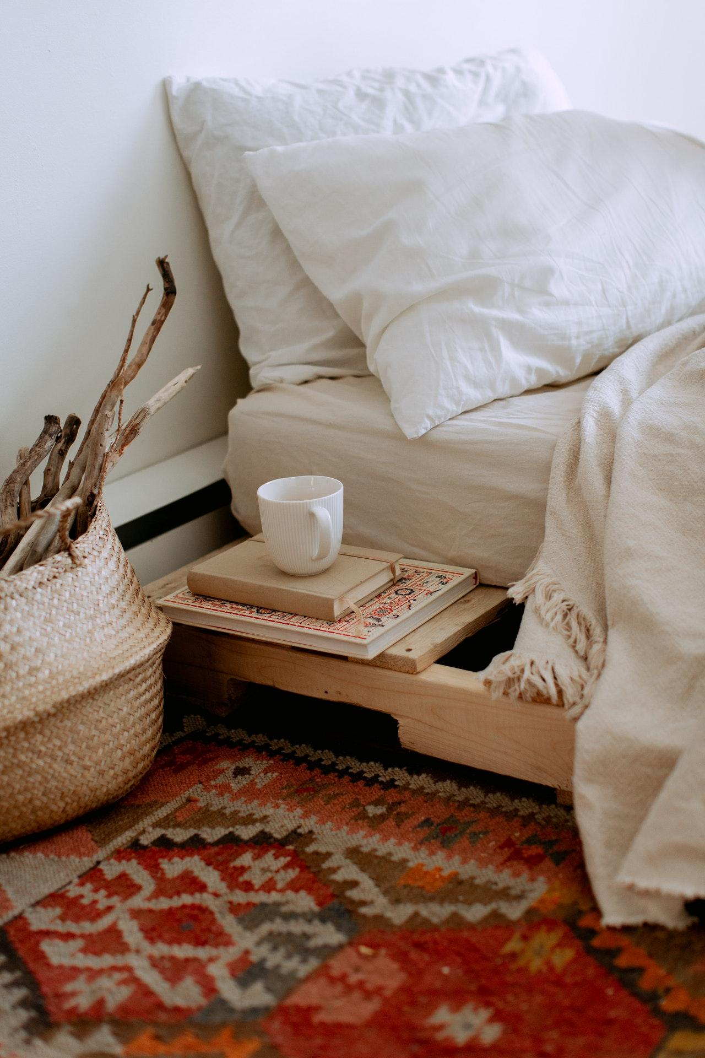
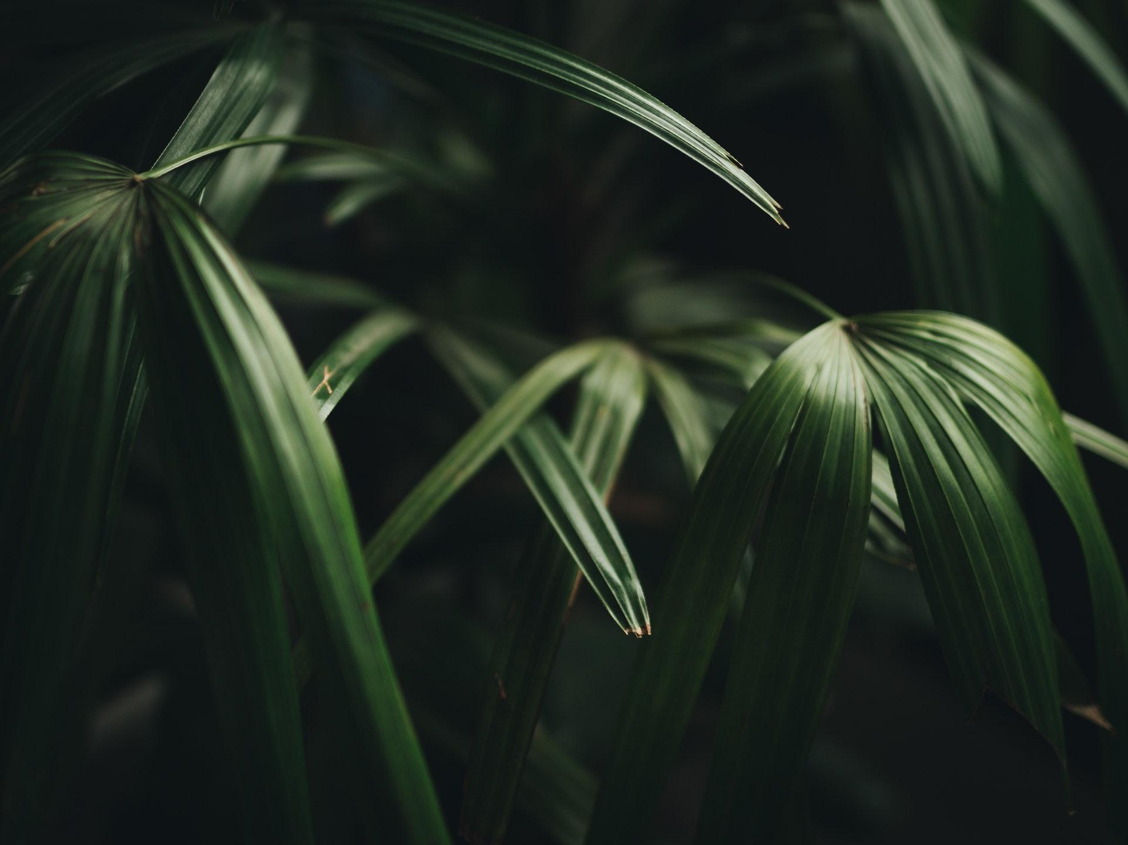
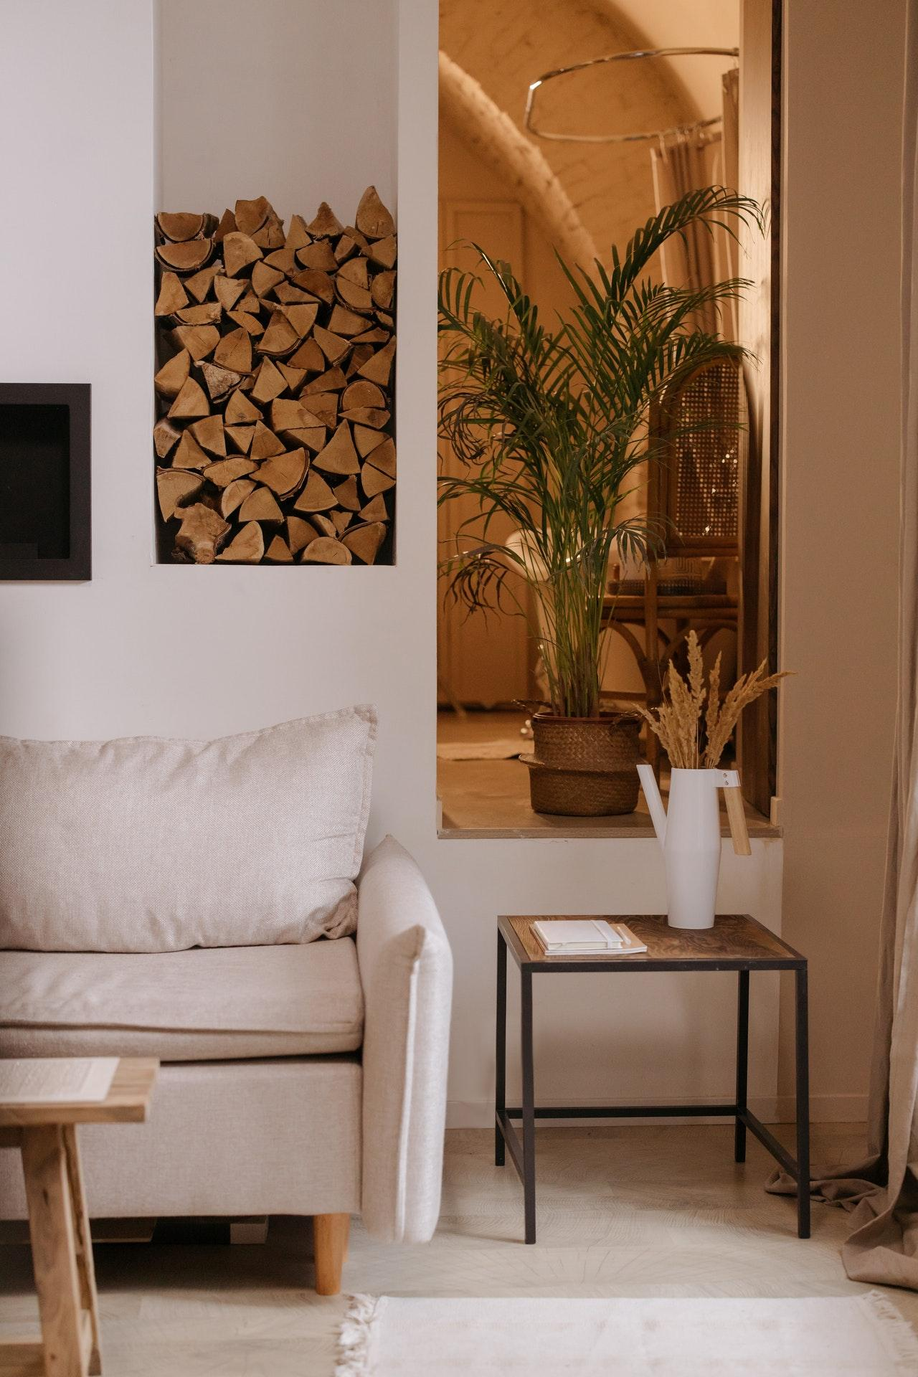
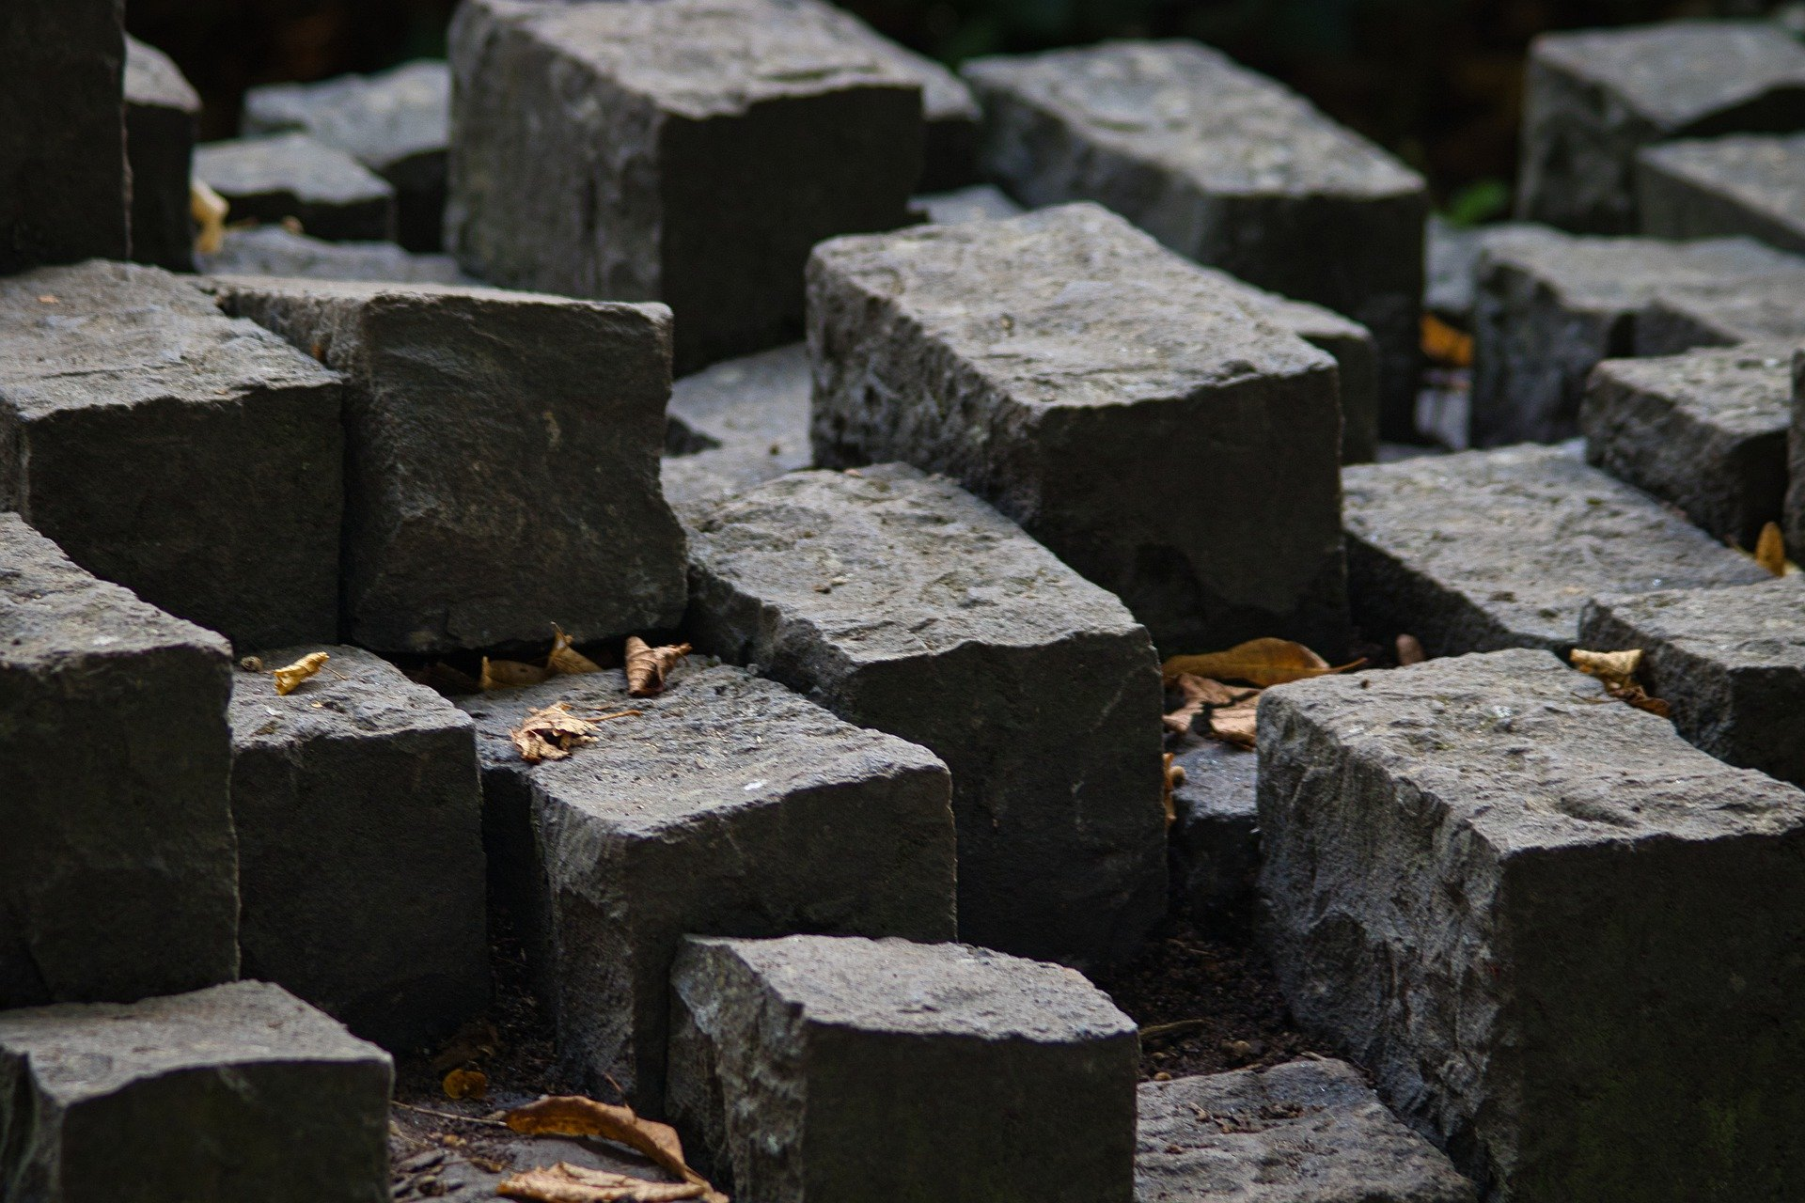
목차
콘셉트 도출
스토리 보드
컨텐츠 기획안

Slide 3
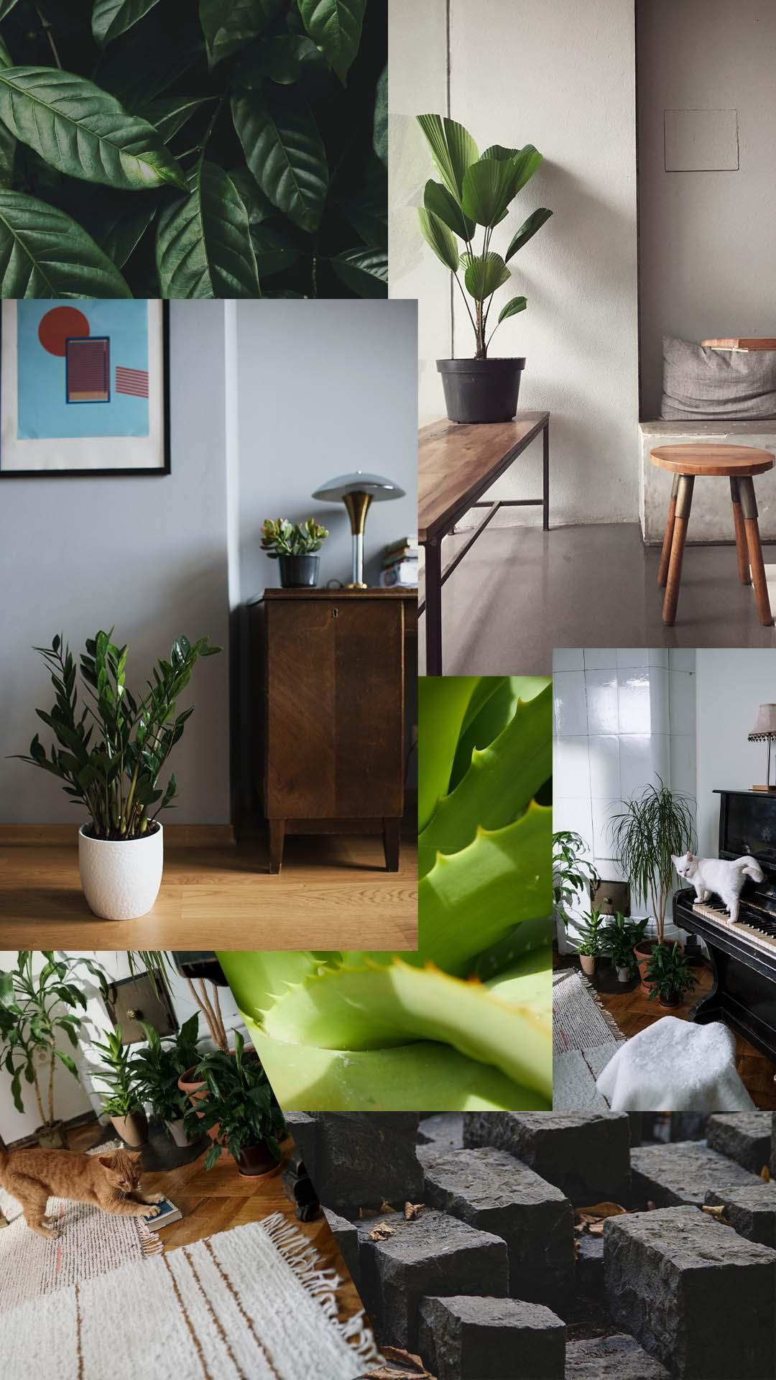



콘셉트 도출
KEYWORDS & FONT
COLORS
감성
식물
조화
가구
엔틱
자연
인테리어
패브릭
향기
빛
오후
Noto Sans Korean
Thin 100
자연에서 자연으로
Regular 400
자연에서 자연으로
Black 900
자연에서 자연으로
ICONS

Slide 4
스토리보드
화면 디자인:
1p: 메인 베너에는 신제품 이미지 및 自然이 의미하는 뜻 텍스트
2p: 식물과 가구가 인테리어 되어있는 이미지가 있고, 구매의사가 있으면 더보기를 눌러 2-1 페이지로 이동, 서브 텍스트에는 어떤 식물과 어떤 나무재질로 만들었고 참여자는 누구인지 알려주는 텍스트
自然(로고)
메인베너
서브 텍스트
메인 텍스트
(1)
(2)
더보기

Slide 5
스토리보드
화면 디자인:
3p: 회사 소개 텍스트
위치 장소 대표이름 등등
2-1p: 식물 및 가구 배치도가 이미지로 보이고 이미지가 어떤 식물과 어떤 조합으로 인테리어 되어 있는지 소개 텍스트
개발사항:
인덱스 페이지 개발
네비게이션 개발
이미지
회사소개 텍스트
(3)
(2-1p 더보기)
contact

Slide 6
컨텐츠 기획안
自然(자연) 가구 브랜드 프로젝트 기획안
1. 제목: 자연 가구
2. 주제: 웹&앱 홈페이지 구축
3. 소재: 웹, 앱
4.슬로건: 자연에서 자연으로
5.분야: 식물 및 가구 인테리어
6.장르: Plnat furniture
7.운영체제: Window, ios, Android
8. 주 소비 타겟: 20~40대 이상
9.강점: 요즘 20 ~ 40대 이상 소비자들의 니즈를 공략(식물과 가구의 조합의 인테리어 소비가 많음)
10.차별성: 미니멀과 감성을 다 가져가면서도 자연스러운 조화가 가능한 인테리어
11.불안 요소: 식물이 인테리어요소로 이용되어 관리가 필요함

